Slide 1
Видатні музеї світу

Slide 2
Музеї – це місця, де зібрані та експонуються колекції якихось предметів, які були знайдені в природі, або зроблені людиною. Існують музеї, які присвячуються мистецтву, науці, історії, промисловості , техніці. Слово «музей» походить від грецького слова, що означає «храм муз». Один з найперших закладів, який можна назвати музеєм, знайдено в Александрії у Єгипті . Цей заклад відноситься до ІІІ ст. до н.е. З тих часів до ХІХ ст. було створено багато колекцій, які називали музеями, але вони належали королівським особам та вельможним родинам. Тільки з кінця ХVІІІ ст. двері музеїв відкрилися для всіх бажаючих.

Slide 3
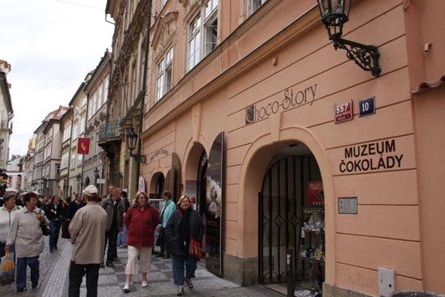
Choko-story
Музей шоколаду в Бельгії, Брюгге.

Slide 4
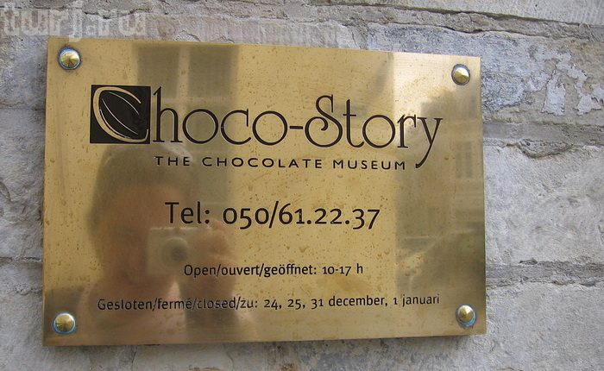
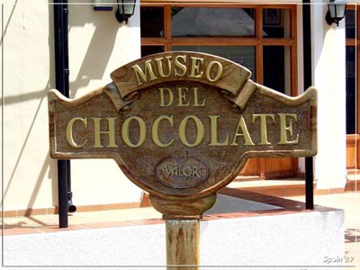

Slide 5
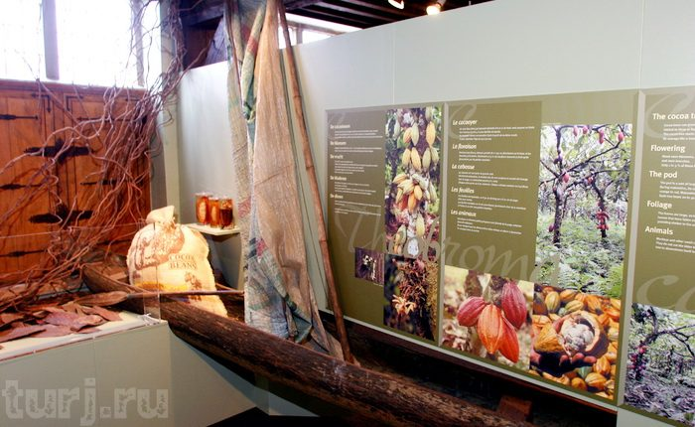
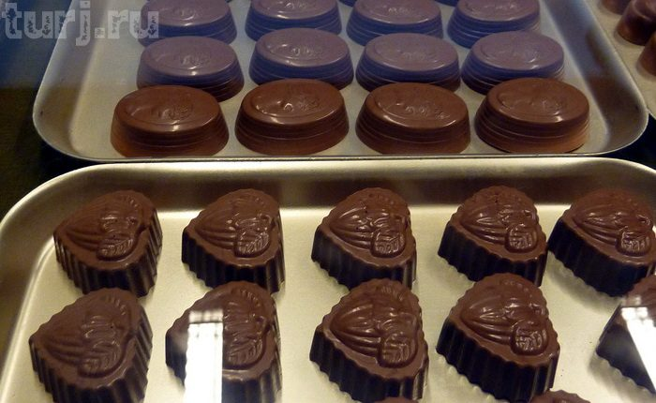
Знаходитьсь на території давнього замку.
В цьому музеї є багато кімнат із шоколадними виробами.
Також, на території замку проводиться “шоколадний” фестиваль, де б’ють шоколадні фонтани. Туди приїжджають всі бажаючі насолодитись шоколадними виробами.

Slide 6
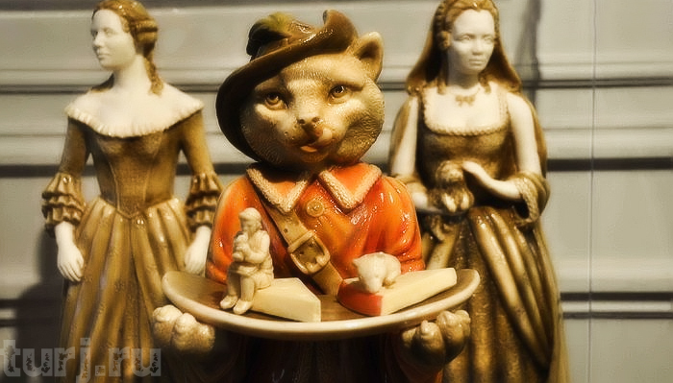

Slide 7
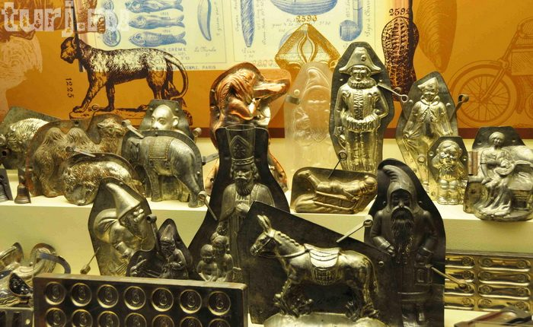

Slide 8
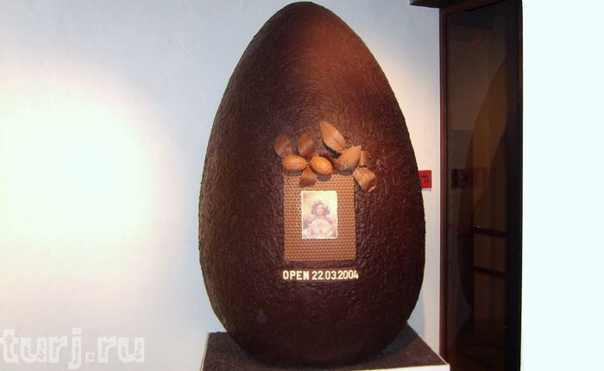

Slide 9
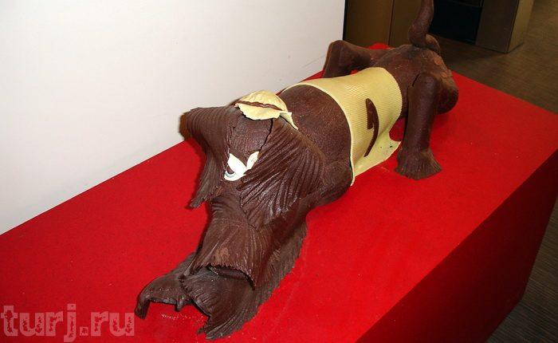

Slide 10
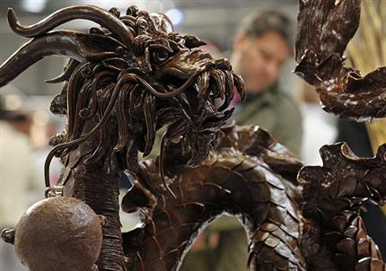

Slide 11
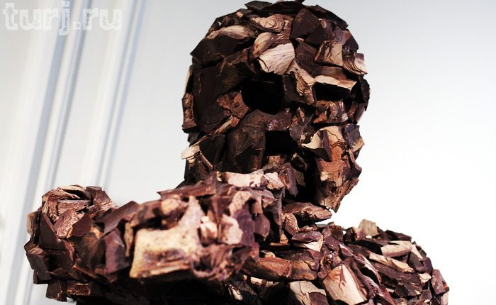

Slide 12
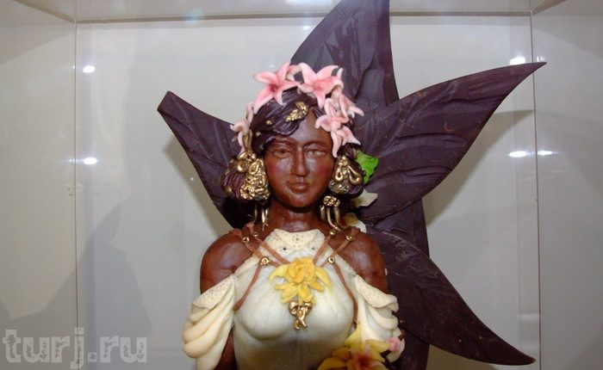

Slide 13
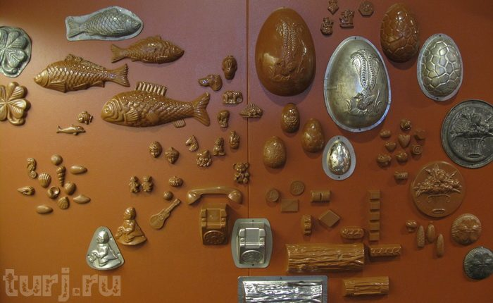

Slide 14
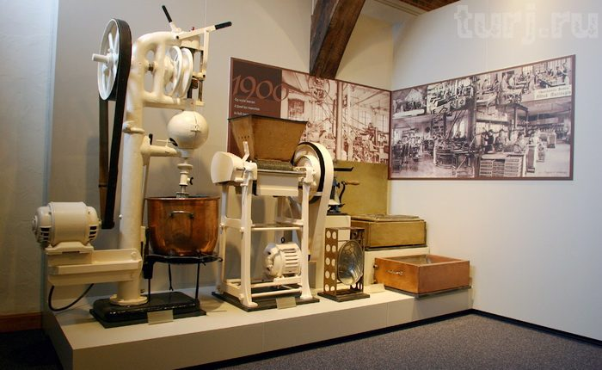

Slide 15
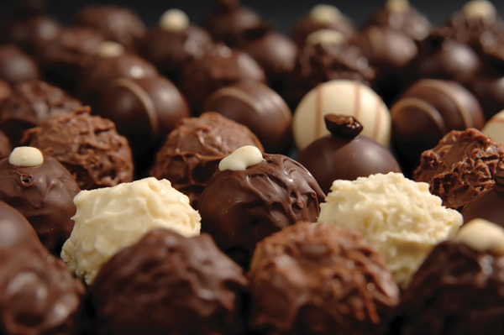

Slide 16
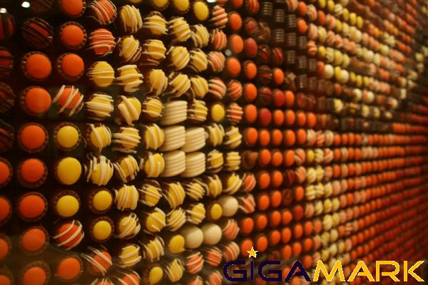

Slide 17
Музей Мадам Тюссо

Slide 18
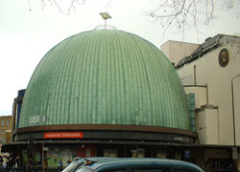
Музей мадам Тюссо знаходиться в Лондоні на Бейкер стріт.

Slide 19
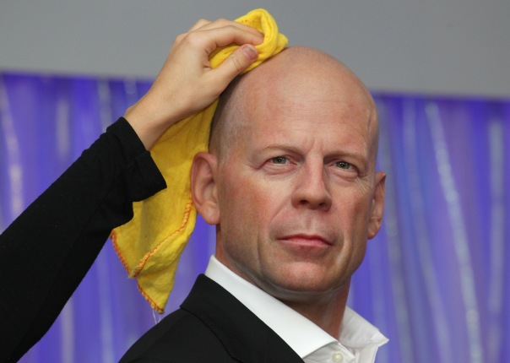
Починає працювати о 10 годині, але його працівники приходять раніше, щоб підправити деякі воскові статуї, витерти пилюку та й навести порядок взагалі.

Slide 20
В музеї мадам Тюссо зібрано дуже багато різноманітних та цікавих експонатів.
Тут є, навіть, Кімната Страху. В ній знаходяться скульптури багатьох злодіїв та вбивць. Кажуть, що ця кімната має магічну дію. Якщо людина переночує в цій кімнату то вона може вилікуватись навіть від алкоголізму.

Slide 21
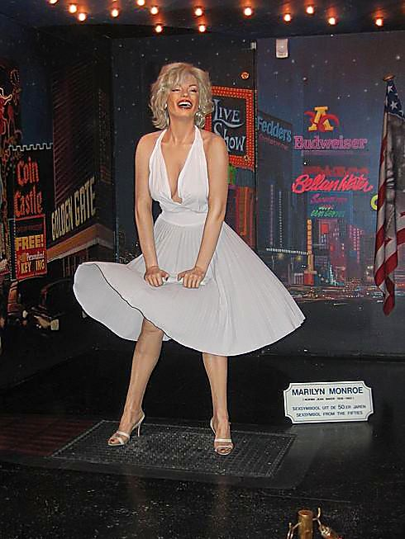
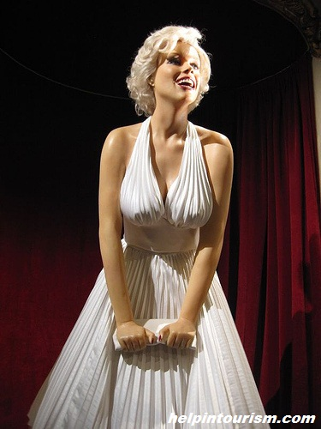
Також є багато воскових скульптур знаменитостей.
Наприклад, співаків, танцюристів, акторів та навіть звичайних кіногероїв.

Slide 22
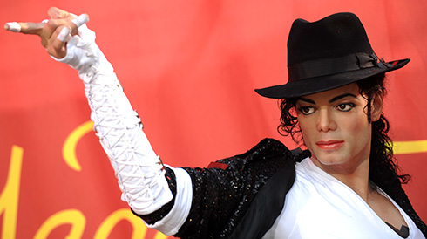

Slide 23
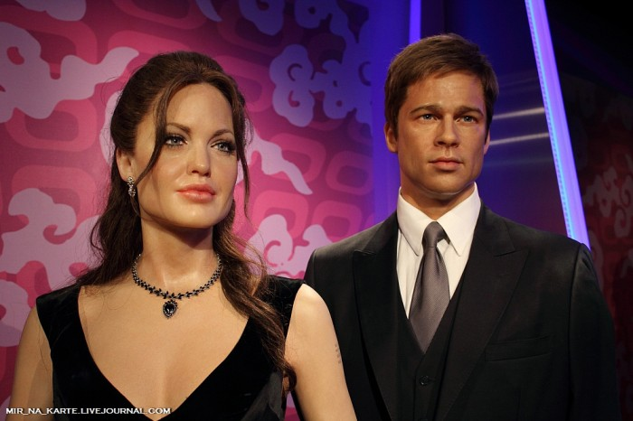

Slide 24
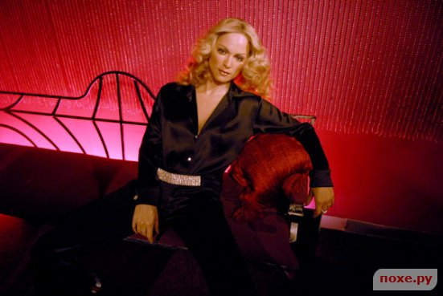

Slide 25
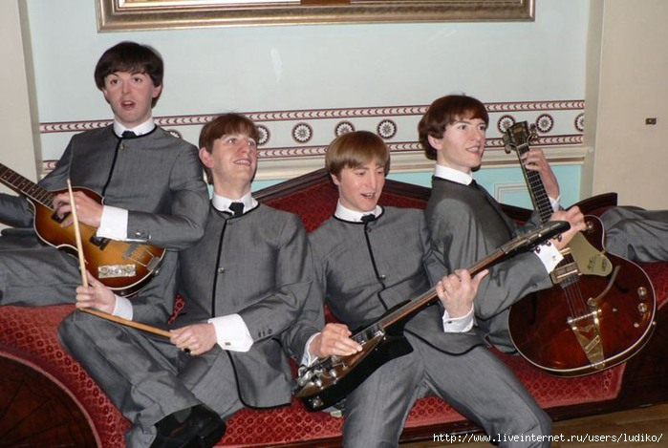

Slide 26
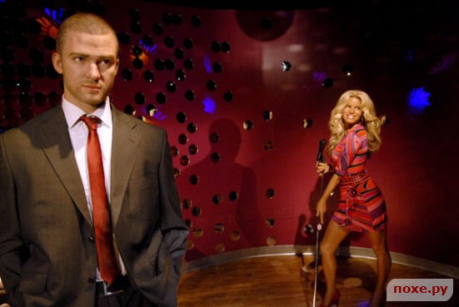

Slide 27
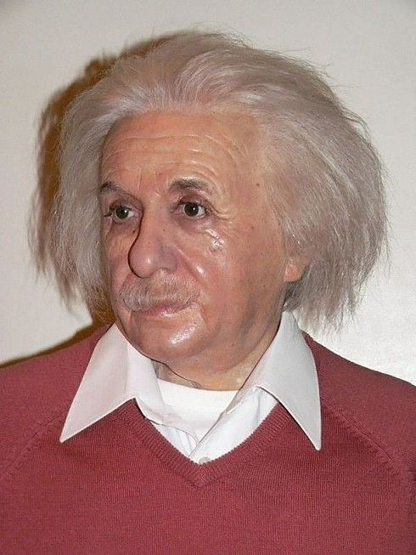

Slide 28
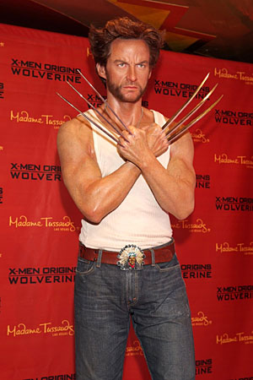

Slide 29
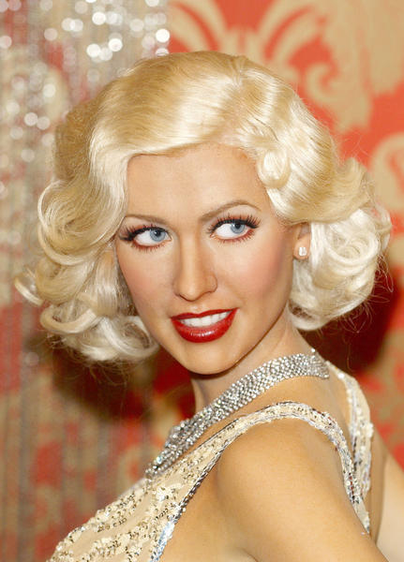

Slide 30
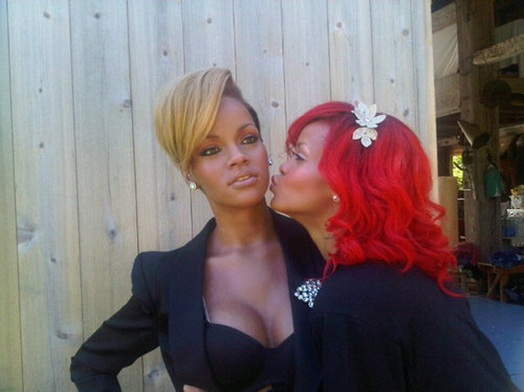

Slide 31
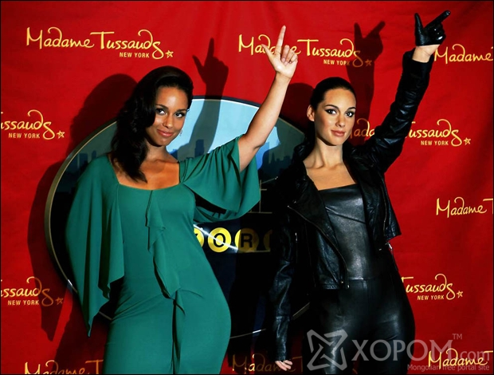

Slide 32
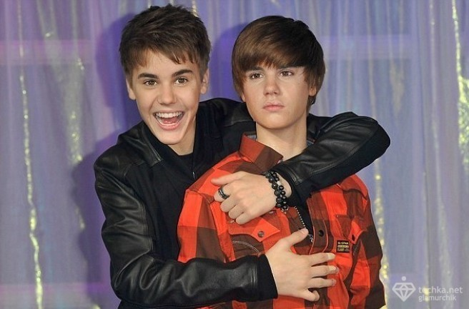

Slide 33
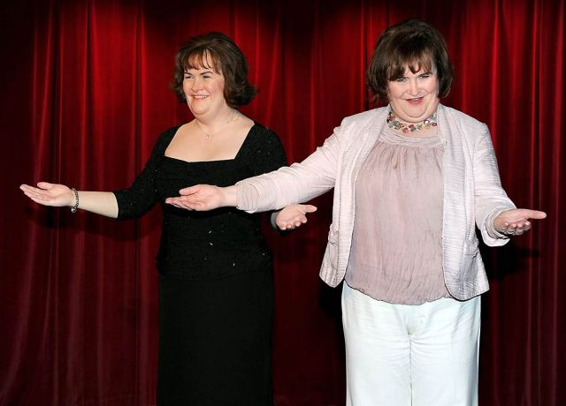

Slide 34
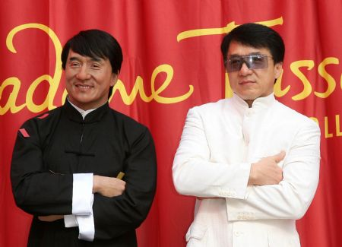

Slide 35
